Slide 1


信息服务学科化与服务创新
Nankai University Library

Slide 2

目录
CONTENTS
信息服务-信息学科化服务的转场
学科服务的特点
探索学科化服务模式
南开大学学科服务探索与实践

Slide 3

国家图书馆

Slide 4
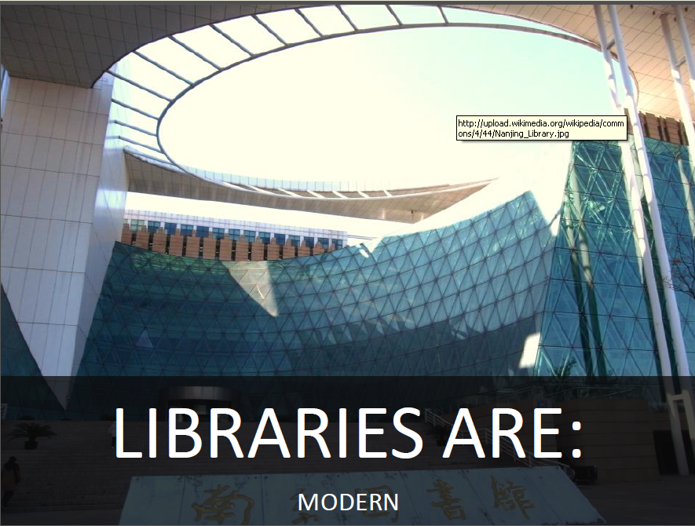
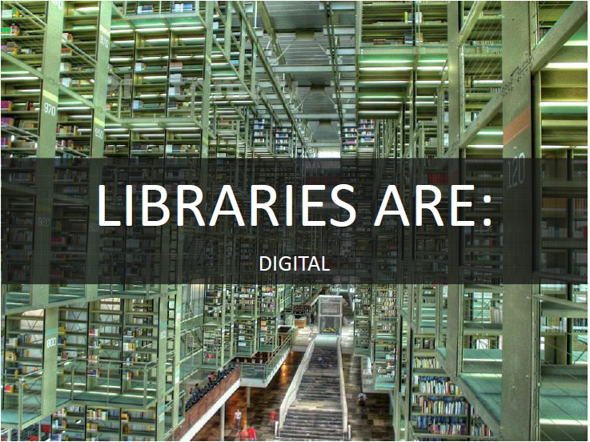

Slide 5
信息服务-信息学科化服务的转场
信息环境变化促生学科化服务
  数据库商从资源整合到一站式服务
  图书馆的资源集成与知识发现服务平台
  网络学术搜索引擎
用户信息获取能力的提升，信息服务需求多元化
  传统的信息服务模式已经无法满足用户咨询内容的多层次性和多样化的需求，
  信息服务的学科化成为必然态势
  从事专业性研究的学科用户会更加集中地提出一些复杂、深层次、跨学科的学术性问题
高校图书馆工作自身规律发展的内在需求，具备学科服务的能力
  整体的馆员学科素质的提高

Slide 6
学科服务的特点
学科服务作为一种新的服务理念，以用户为中心，依托学科馆员服务，依托公共服务平台，面向院系、研究室、课题组和个人，建立基于院系、馆院协同、面向一线学科服务的模式与机制.
它与传统的参考咨询服务相比，学科服务更注重:
  主动性和创新性
体现在服务手段具有:
  个性化、学科化、知识化特点
学科服务分为两个层面：基本学科服务和深层知识服务
与用户的协同合作

Slide 7
探索学科化服务模式
理念和实施：学科服务提供给用户的是对信息的深度挖掘和重组
  如何做？怎样做？
  学科服务中能否参与到科研队伍中？在科研一线提供(方法技术、资源内容)支持。
  到底什么样的服务方式才能很好地表达学科服务的宗旨、传递学科服务
  研究热点：
    服务模式、任务体系、工作机制、队伍建设、技术支撑、效果评价等、学科服务的绩效评价指标及质量考核体系
    引入新的技术与方法、探索新的服务模式。

Slide 8
探索学科化服务模式
理念和实施：学科服务即知识服务，提供给用户的是对信息的深度挖掘和重组的知识产品
  如何做？怎样做？
  学科服务中能否参与到科研队伍中？在科研一线提供(方法技术、资源内容)支持。
  到底什么样的服务方式才能很好地表达学科服务的宗旨、传递学科服务
  研究热点：
    服务模式、任务体系、工作机制、队伍建设、技术支撑、效果评价等、学科服务的绩效评价指标及质量考核体系
    引入新的技术与方法、探索新的服务模式。

Slide 9
国家图书馆的服务策略
到馆服务与远程服务统一
交互服务与自助服务统一
分散服务与集中服务统一
公益服务与增值服务统一
咨询服务与其他服务统一

Slide 10

南开大学学科服务探索与实践
构建学科服务团队
资源建设的学科化实践
信息服务的学科化探索

Slide 11
南开大学学科服务探索与实践
[1]
构建学科服务团队
NKU

Slide 12
构建学科服务团队
重组和优化学科服务团队
  学科馆员的学科背景是理解信息需求、选定学科信息资源、分析与重组学科信息的前提与保障学
  科馆员的信息意识、敬业精神、一定的沟通能力，团队合作服务精神非常重要
  聘岗的双向选择：自下而上的申报，馆评审组根据岗位要求，依据馆员的学科背景和能力以及现岗位情况综合评议聘任不同学科的兼职学科馆员

Slide 13
构建学科服务团队
学科馆员基本构架：按照学校的学科建设和发展目标，以覆盖学校现有学科为原则，组建了五大学科服务团队，每个团队由资深的馆员或博士担当学科馆员牵头人
  人文科学学部：文学、历史、哲学、马列
  社会科学学部：经济与管理、法学、政治与公共管理
  理学部：数学与统计、物理科学与技术
  生物化学部：化学、生命科学、环境科学、医学制药
  工学部：计算机、信息、软件、军工
根据学科馆员所在部门，在资源建设和学科信息服务的偏重不同
  流通阅览岗位的学科馆员
  资源建设部的学科馆员
  技术部的学科馆员
  信息服务部门的学科馆员

Slide 14
构建学科服务团队
学科馆员建制与管理
  跨部门的虚拟的组织，虽然有统一建制，实际工作是分散在各个部门实施“业务集中、分散服务；集中考核、分散管理”
  分散在各部门的虚拟学科服务团队-兼职学科馆员
  学科馆员管理框架：双重的三层管理体系,
    每个学科馆员隶属于某一个部门，归属于所在部门的行政和现岗业务管理
    兼职学科馆员归属于学科服务团队牵头人 主管馆长 馆务会
  例会制度,以学科组为单位进行工作的计划和工作汇报

Slide 15
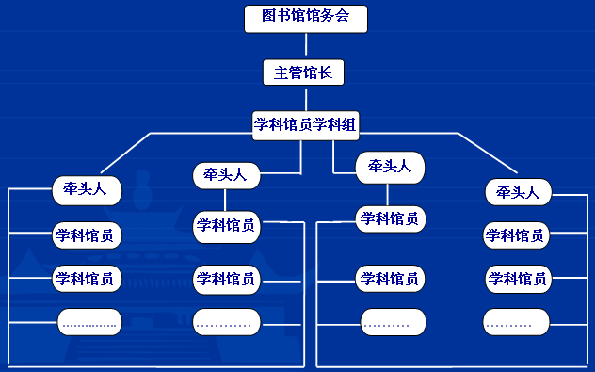
三层管理机制
横向：由主管馆长负责的学科团队
纵向：接受主管馆长→横向学科组→学科馆员垂直业务领导

Slide 16
构建学科服务团队
考核与奖励
兼职学科馆员工作内容分为两块：
  承担所在部门工作量80％
  承担学科馆员工作任务为20%
为便于进行整体管理，对学科馆员工作考核分为两个层面：
  管理：学科组每月进行例会，讨论工作计划和落实状况，然后填写工作月报表。
  考核：由所在的学科组进行互评、打分，评选出优秀的学科馆员
  主管馆长组织对每个学科组进行考评，各组之间进行互评打分，评选出优秀的团队。
考核目的在于激励和推新，提升学科馆员的创新服务意识
奖励：
  对于图书馆的岗位提升、职称晋升、培训等优先考虑
  年终根据考核结果进行奖励

Slide 17
南开大学学科服务探索与实践
[2]
NKU
资源建设的学科化实践

Slide 18
资源建设的学科化
学校的学科建设与发展是资源建设学科化的依据和建设目标：
资源的学科化组织与整合，构建与学校学科建设相适应的文献资源保障体系；
手段：建立健全文献资源建设运作机制和模式，提高文献资源建设质量和水平
学科馆员参与并主导资源建设，从源头上把好信息资源的品质关，主要职责：
  学科馆员负责对口学科资源的选书工作，组织并参与专业资源精挑细选。
  学科资源导航的整合与学科服务平台的建设。
  协调图书馆与院系文献中心的资源配置, 将有限的文献经费与各学科专业领域的文献需求之间，构建最佳平衡状态
    学科文献资源的筛选、典藏、审剔
    学科文献的采购评价
    学科文献馆藏利用分析与评价（包括数据库利用的评价）

Slide 19
资源建设学科化分为三个层面
参与纸质资源的荐购
  评估供应商的书目服务
  学科资源的筛选
  协同用户的荐购
电子资源的荐购
  电子资源的试用、推荐、宣传推广、咨询解答、资源评估报告
  了解电子资源的发展动态
文献资源平台的构建
学科资源的评估与筛选
资源导航学科化整合与学科服务平台建设

Slide 20
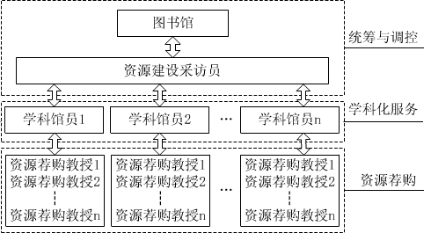
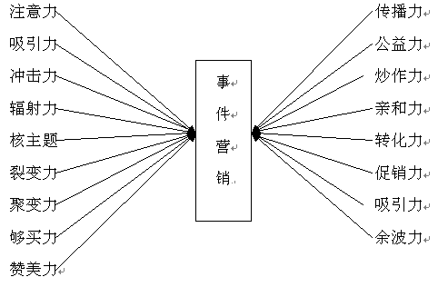
纸质资源的荐购
纸质资源建设学科化流程
通过系统的荐构平台
推送书目遴选文献
参与书展现采
专家论证（民国断版图书）
荐购反馈互动
学科馆员要时刻跟踪学科发展动态、学术前沿, 把握最新的图书出版信息, 还要了解本校该学科建设的变化和需求, 及时调整选书策略。
PHOTO
活
动

Slide 21
资源建设学科化分为三个层面
参与纸质资源的荐购
  评估供应商的书目服务
  学科资源的筛选
  协同用户的荐购
电子资源的荐购
  电子资源的试用、推荐、宣传推广、咨询解答、资源评估报告
  了解电子资源的发展动态
文献资源平台的构建
  学科资源的评估与筛选
  资源导航学科化整合与学科服务平台建设

Slide 22

做资源的引导者-先行熟知资源
学科服务的根基是资源
了解资源
筛选资源
应用资源
提供知识产品
学科馆员必备的资本

Slide 23
了解资源出版业态发展状况
E-only已经渐成主体，逐渐转向以电子载体
出版机构直接面向用户，不再依托集成商生产和发布，如著名的CA，停止纸本发行，取消通过集成商DIALOG提供终端用户服务模式；Springer Book Archive开始考虑面向科研人员销售策略
商业出版商开始适应数字信息环境新型学术交流模式，从抵制走向开放，在47个国家出现强制性开放获取政策
BioMed Central（BMC）对250种同行评议期刊开放获取出版，作者付费，读者免费访问、下载和传播；
绿色OA：PubMed Central（PMC）收录的资助论文期刊301种免费获取
Nature期刊也出现OA开放访问的选项，约占全部40％的文章以OA方式出版电子版

Slide 24
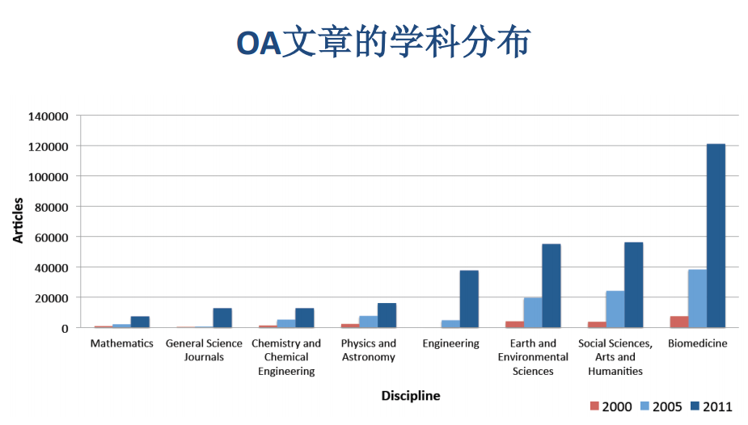
OA发展态势

Slide 25
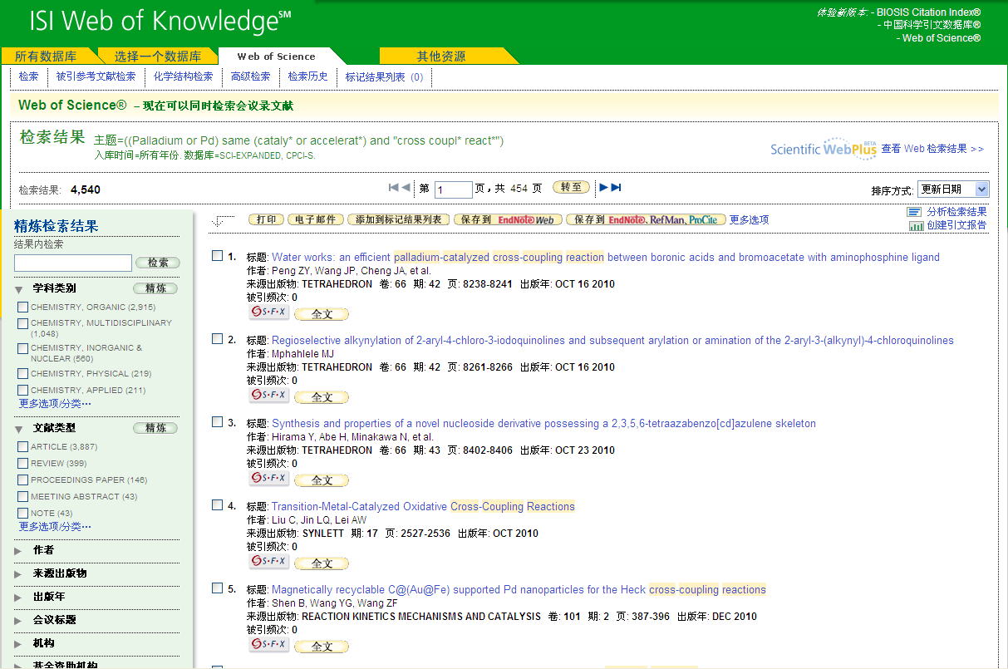
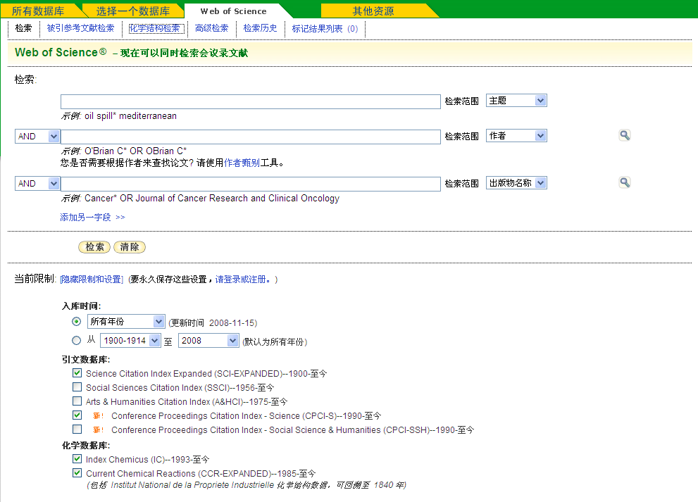
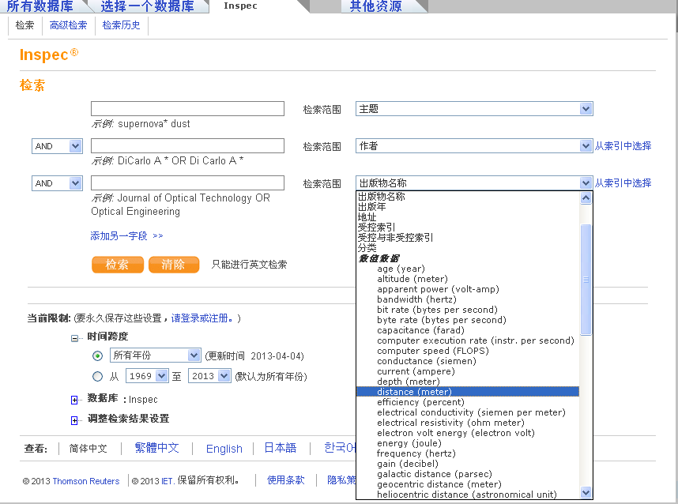
掌握数据库特色与服务功能-分析功能

Slide 26
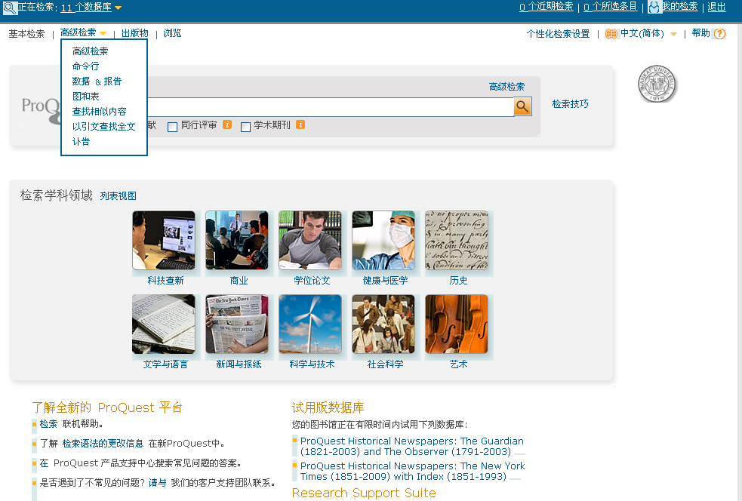
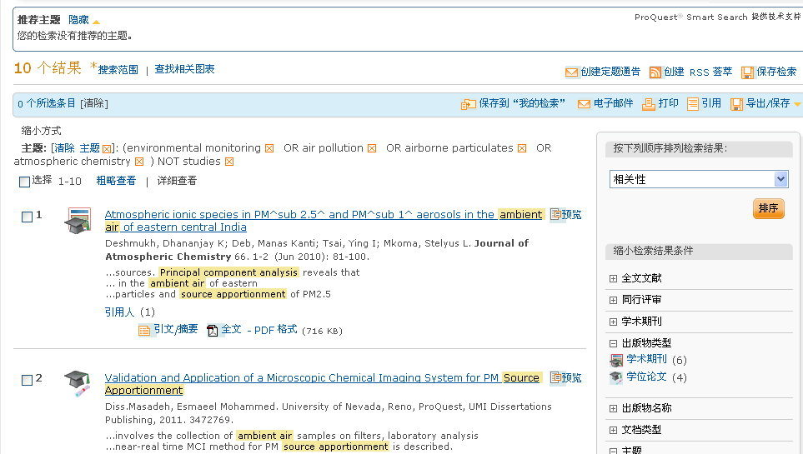
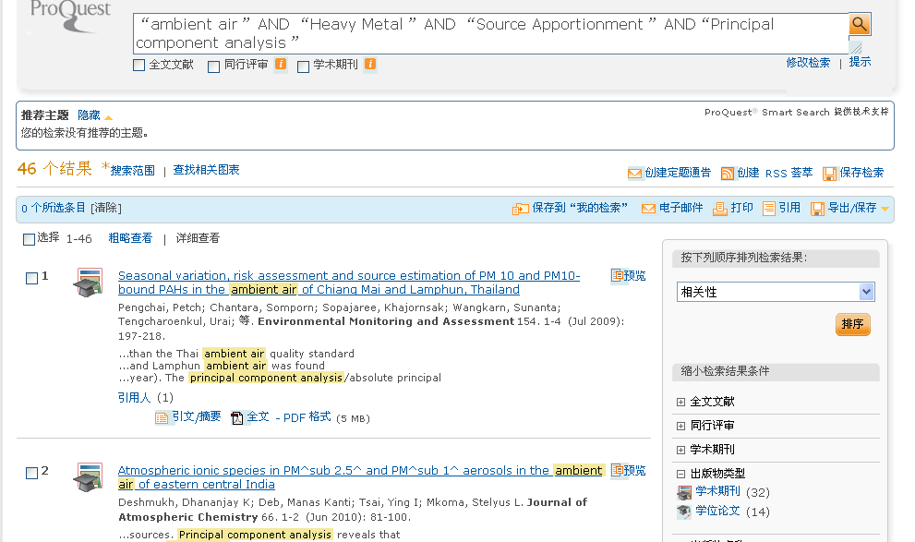
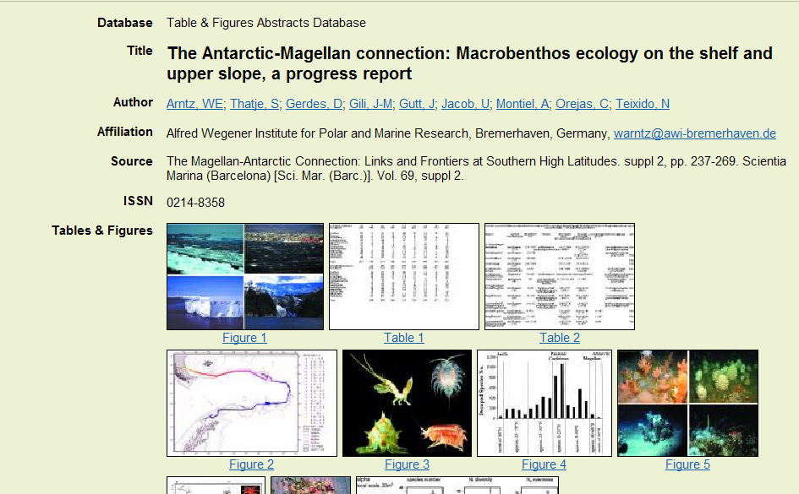
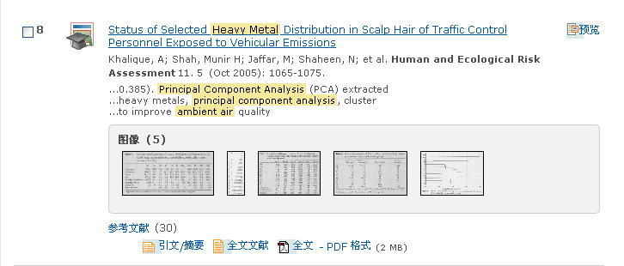
数据库服务功能—基于内容的分析检索
信息服务功能

Slide 27
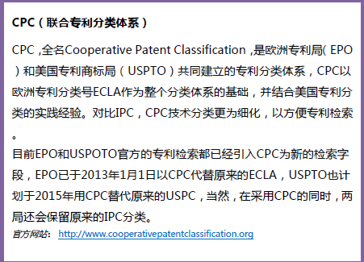
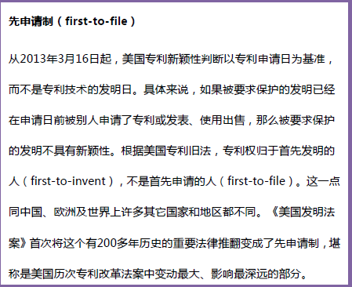
文献信息基础知识的更新

Slide 28
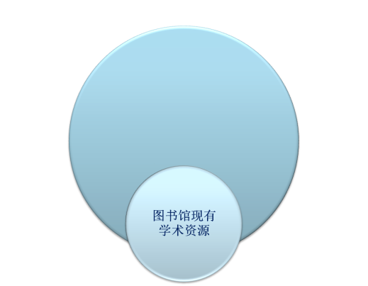
发现平台为我所用
整合了购买馆的各种资源外，还扩展到所整合的所有资源包括OA学术资源。
拥有与 Google 类似的简单界面，通过一个极具吸引力且一目了然的检索起点，只需一个检索框、一个结果显示屏、一种方式，即可获得图书馆提供的值得信赖的最佳资料。
检索过程会以互联网检索速度返回，
按相关性排序的检索结果。
通过 Open URL链接器直接链接至全文。
知识发现平台
提供的学术资源

Slide 29
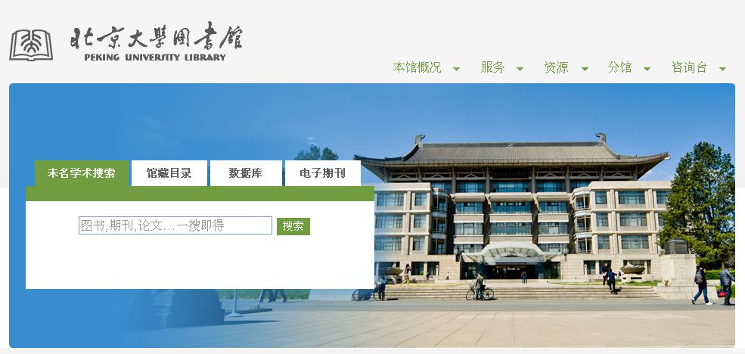
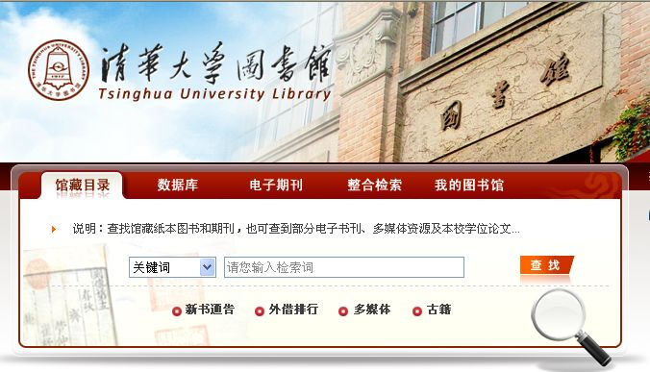
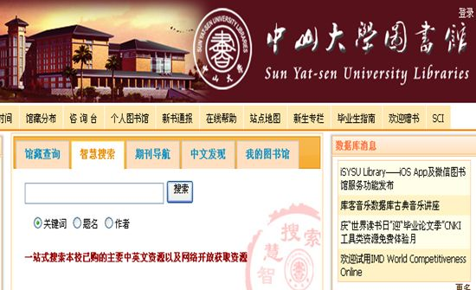
构建发现平台

Slide 30
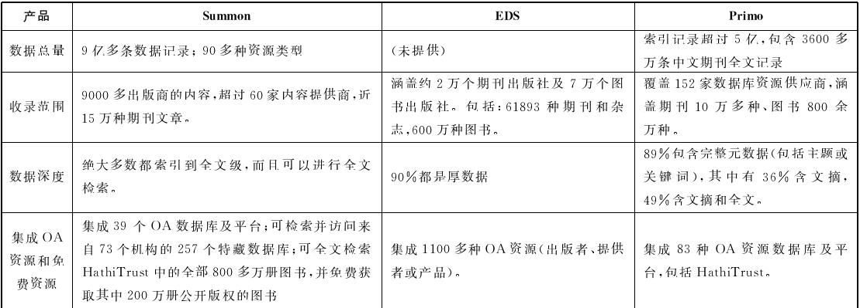
三个发现平台涵盖的资源状况

Slide 31
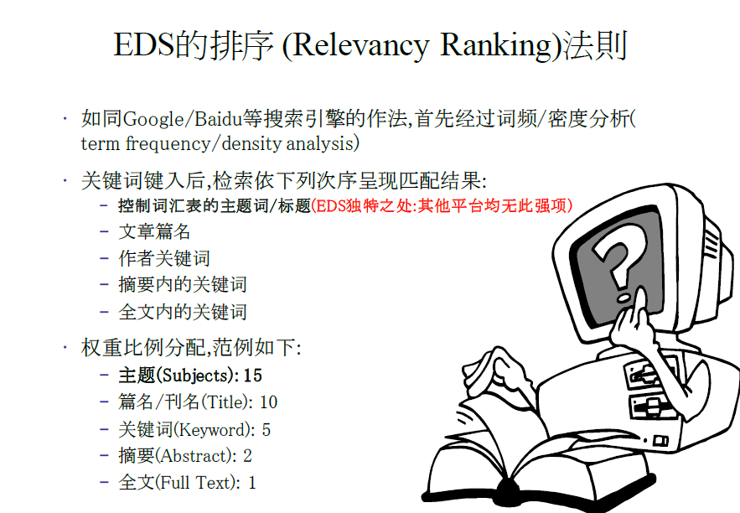
了解发现平台的关键之处

Slide 32
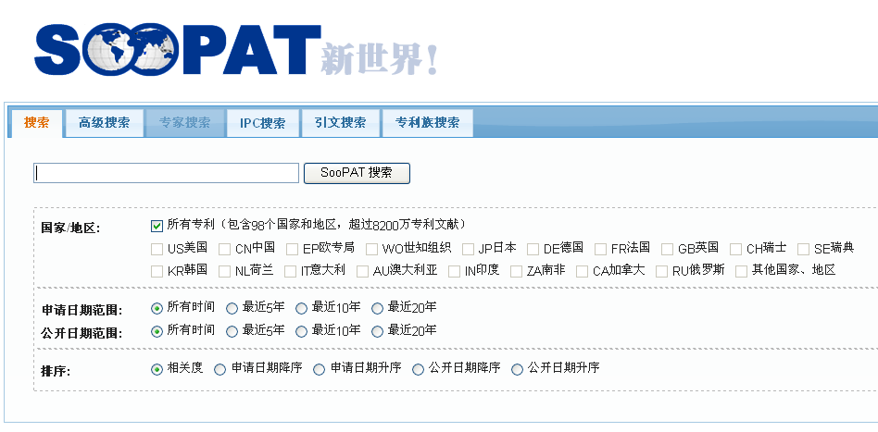
网上免费资源为我所用
SooPat甚至开发了更为强大的专利分析功能，提供各种类型的专利分析，例如可以对专利申请人、申请量、专利号分布等进行分析，用专利图表表示，而且速度非常快。

Slide 33
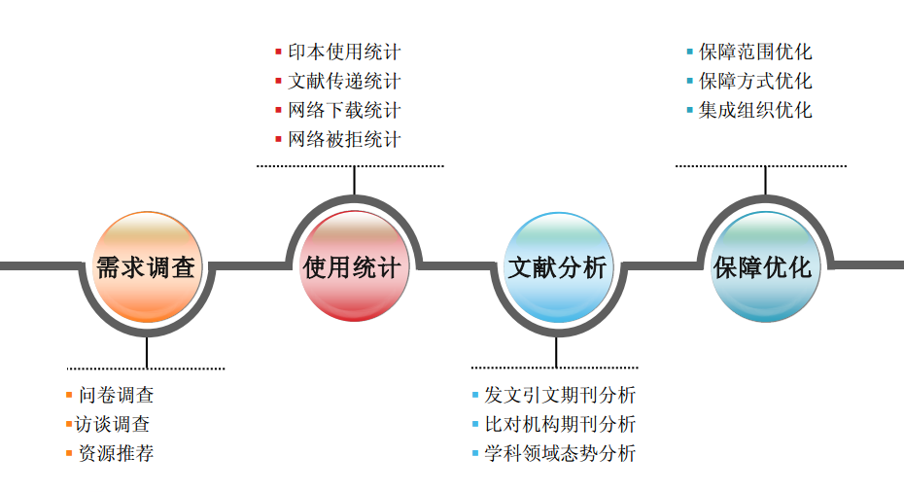
强化对各类文献资源的统计分析

Slide 34
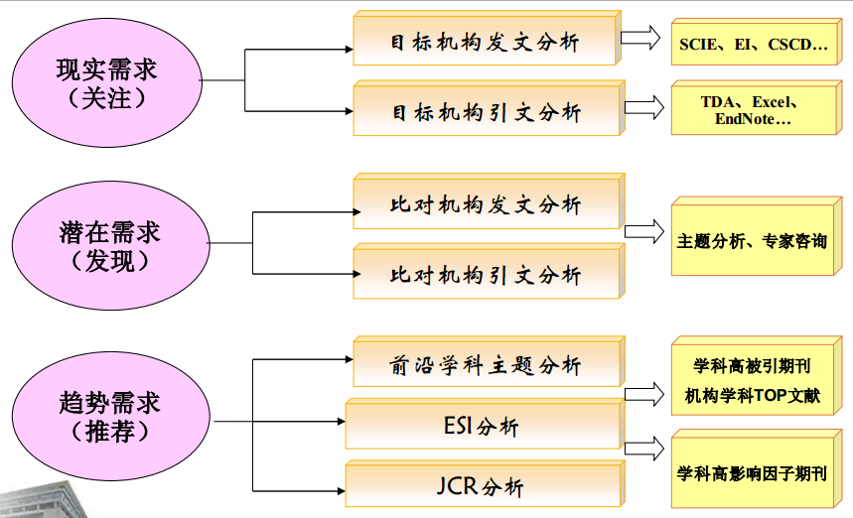
国家科学图书馆进行文献分析案例

Slide 35
资源建设学科化分为三个层面
参与纸质资源的荐购
  评估供应商的书目服务
  学科资源的筛选
  协同用户的荐购
电子资源的荐购
  电子资源的试用、推荐、宣传推广、咨询解答、资源评估报告
  了解电子资源的发展动态
文献资源平台的构建
  学科资源的评估与筛选
  资源导航学科化整合与学科服务平台建设

Slide 36
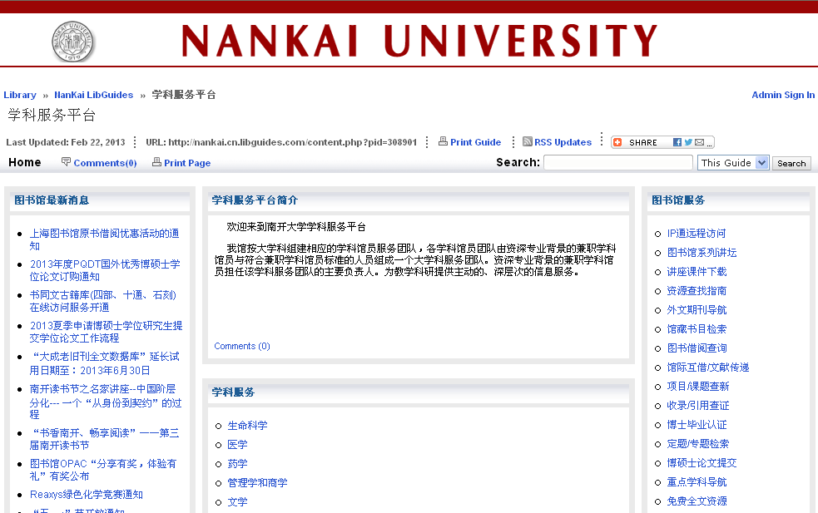
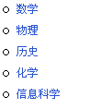
利用LibGuid构建学科服务平台

Slide 37
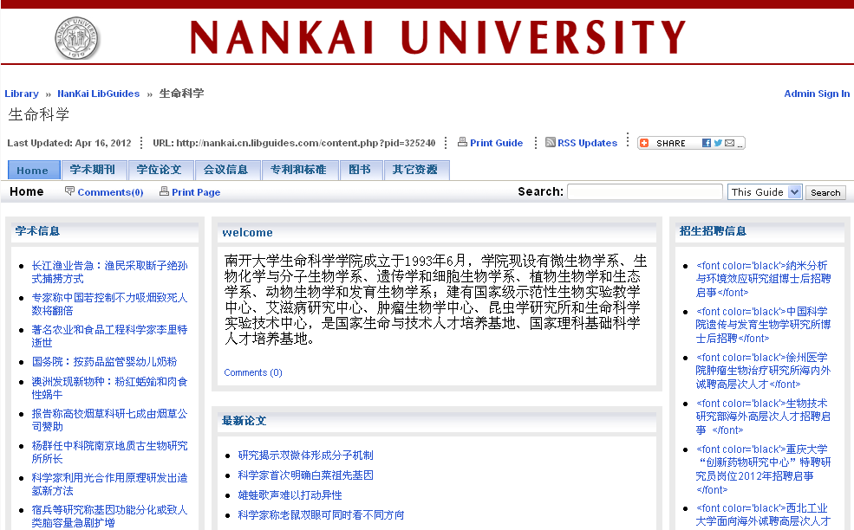
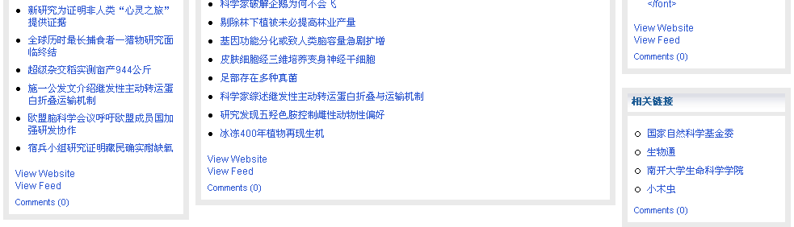

Slide 38
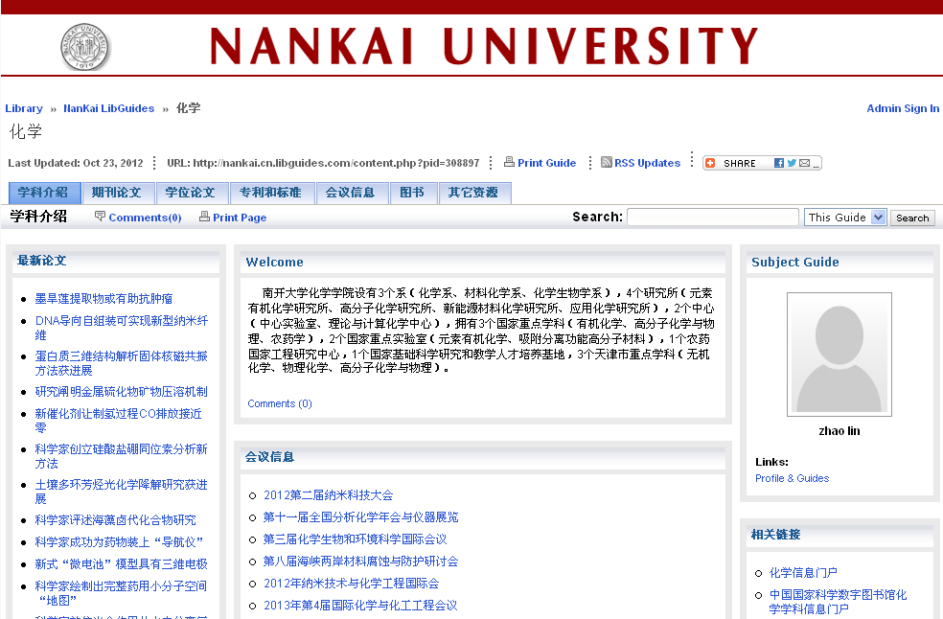
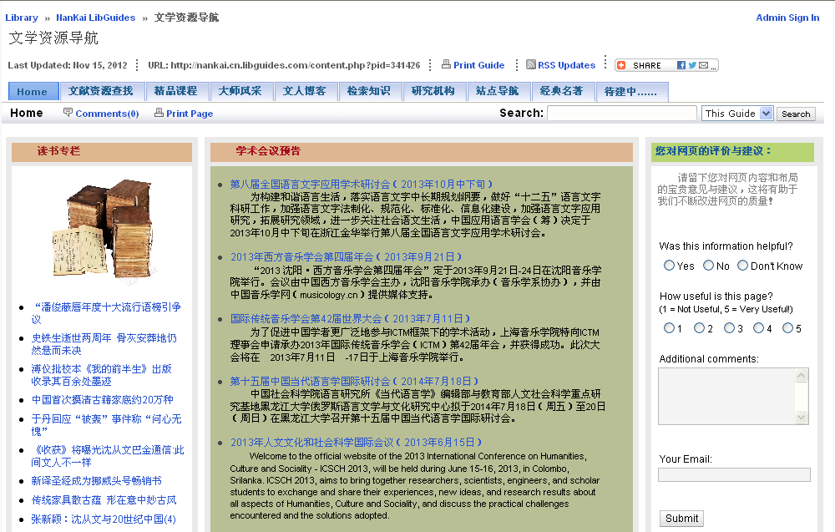

Slide 39
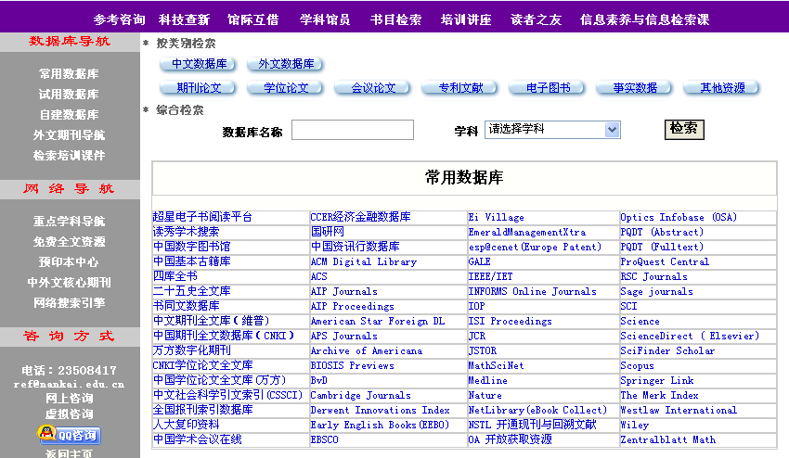
数据库学科导航

Slide 40
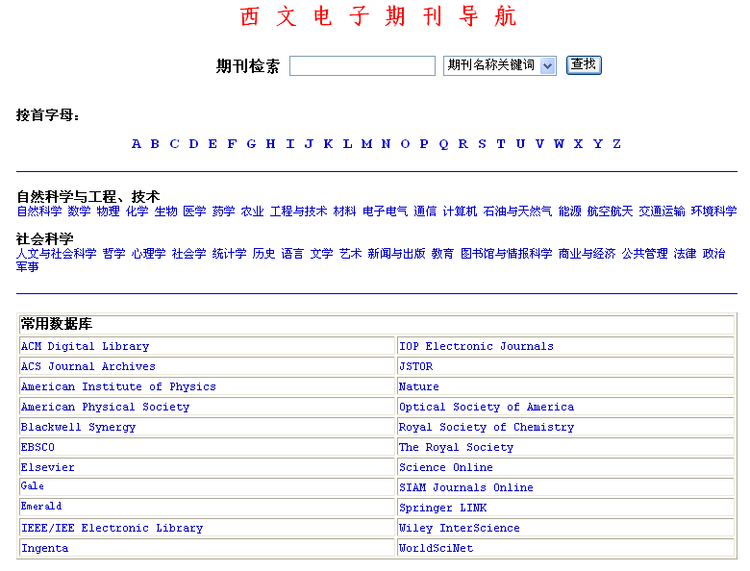
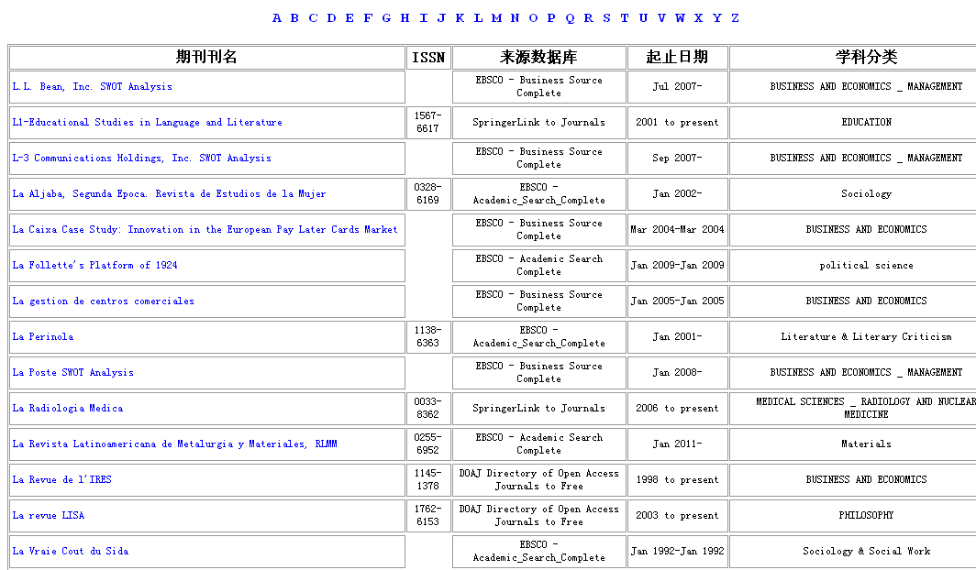
外文期刊导航

Slide 41
南开大学学科服务探索与实践
[3]
信息服务的学科化探索
NKU

Slide 42
信息服务的学科化探索
学科服务也要划分为两个层面，服务模式采取点面结合
学科服务基本内容（借助网络和技术提供多角度信息服务）
  推荐和宣传图书馆的信息与服务
  馆际互借/文献传递
  科技查新
  定题跟踪服务
  收录引证报告
  学科信息咨询与RSS推送
  建立重点学科资源导航
  学科资源的培训服务

Slide 43
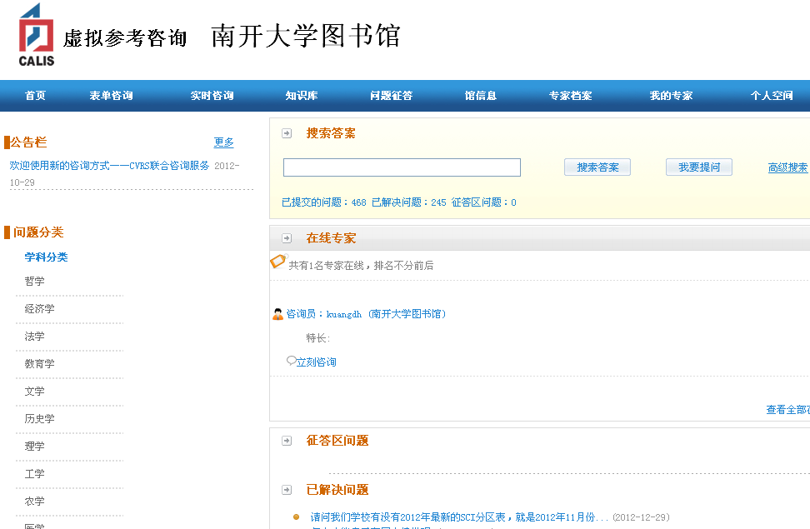
天津高校联合虚拟咨询

Slide 44
信息服务的学科化探索
深层次的学科创新服务：知识的重组
  引进工具LibGuides、DIALOG、ESI、TDA、Incite、SciVal、SPSS、Scopus
  应用文献(数据)分析的软件，如CiteSpace 1I、HistCite等，这些软件能够处理大量的文献数据集，并根据文献引用关系进行学科动向、学科热点分析。此外，有些付费软件功能更为强大，如专利数据分析软件TDA，在出色地完成数据清洗后，可以对数据进行多维度分析。
  学科影响力分析
  基于专利内容的研究趋势分析
  竞争情报分析
  ……….

Slide 45
信息服务的学科化探索
引进工具LibGuides、DIALOG、ESI、TDA、Incite、SciVal、SPSS、Scopus
用于文献(数据)分析的软件，如CiteSpace 1I、HistCite等，这些软件能够处理大量的文献数据集，并根据文献引用关系进行学科动向、学科热点分析。此外，有些付费软件功能更为强大，如专利数据分析软件TDA，在出色地完成数据清洗后，可以对数据进行多维度分析。
利用现有数据库获取分析数据，如SCI、SCOPUS、SciFinder、MathSciNet等
利用SPSS强大的统计分析功能进行分析，深度挖掘知识的关联，整合重组后的知识服务产品提供给用户。

Slide 46
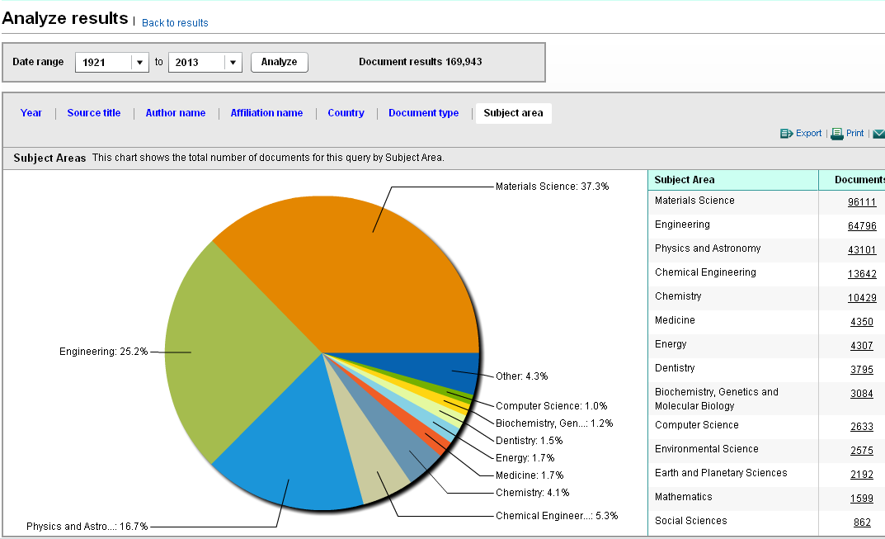
利用数据库提供的分析功能

Slide 47
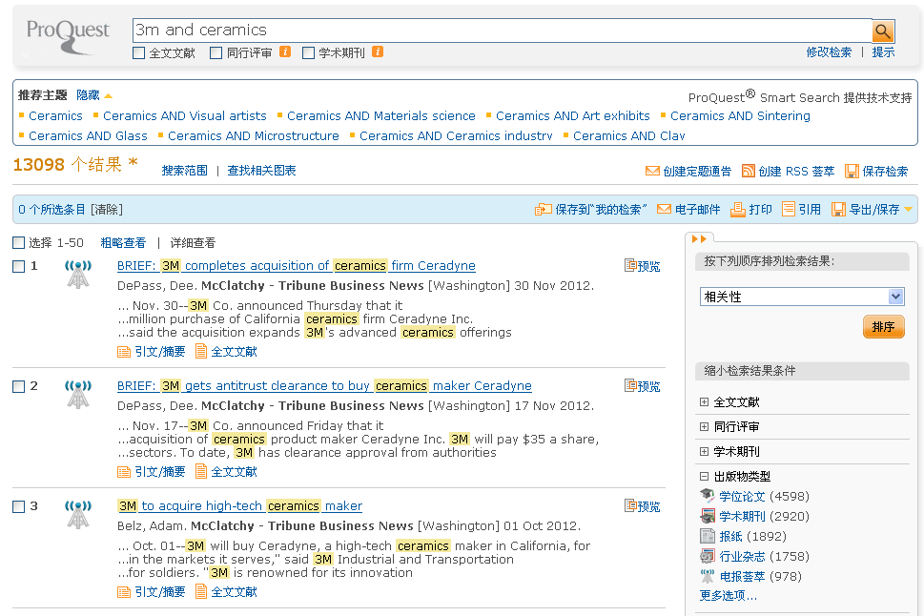
数据库提供的RSS、定题通告功能为我所用

Slide 48
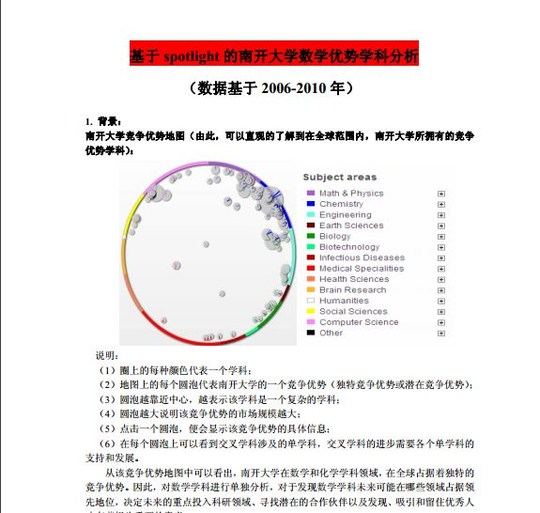
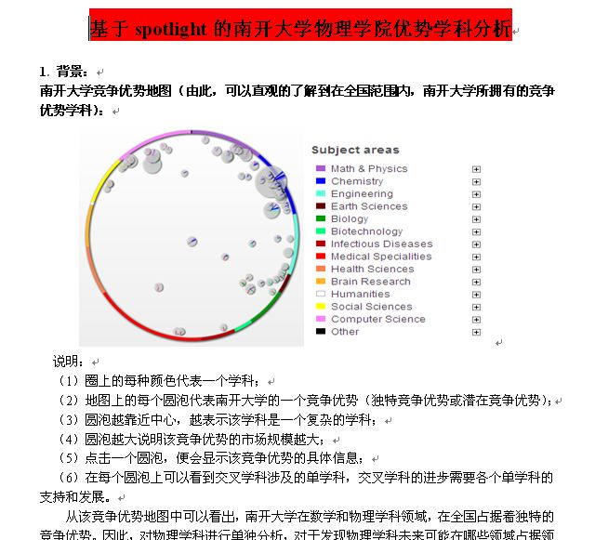
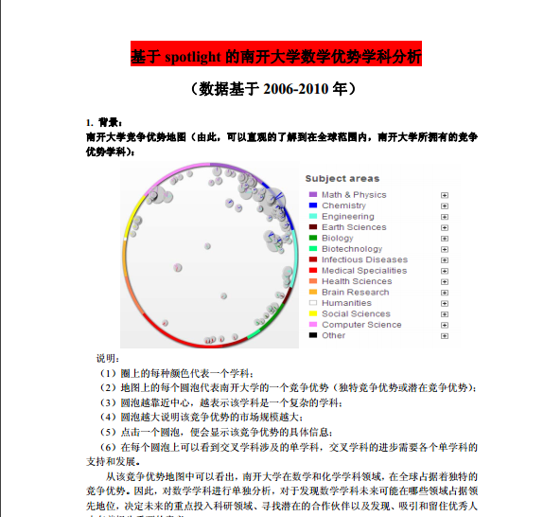
学科优势分析

Slide 49
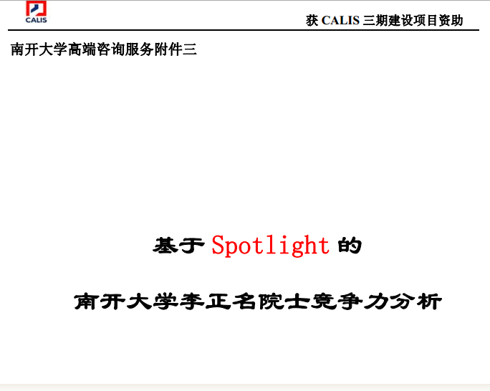
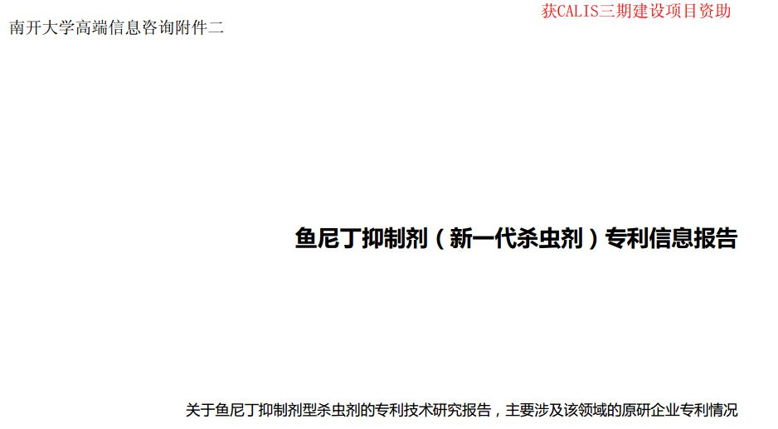
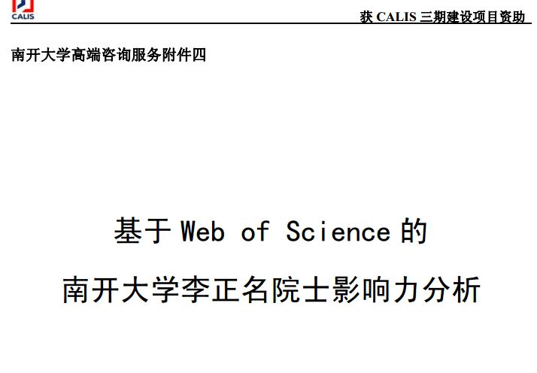
竞争力与影响力分析

Slide 50
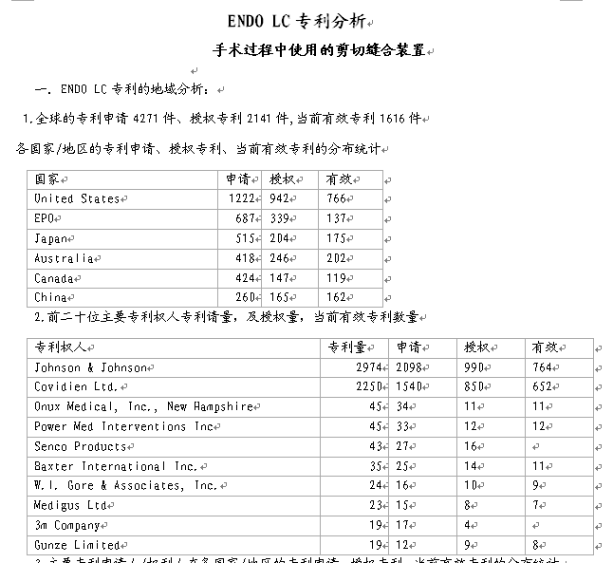
竞争情报分析

Slide 51
寻找服务对象，了解用户信息需求
细分用户，了解需求：高端人才、学科带头人、科研人员、教师、博硕研究生
确定了服务对象之后，需要明确用户的需求，寻找学科服务的嵌入点和契合点有针对性地提供可行的、适合的嵌入式学科服务
建立对口学科服务院系各个层面用户的档案信息库，包括：学科体系结构、开设课程、研究内容、研究方向、近年完成的重要成果、正在进行的研究项目、拟开展研究课题等学科动态包括：研究方向、联系方式等；
利用各种途径和渠道让更多服务对象在最短时间内了解嵌入式学科服务的价值与意义，与服务对象建立良好的信任关系。
了解并收集不同层面用户的获取信息方式，以及信息资源需求和信息服务需求定期了解本院系师生的培训需求

Slide 52
信息服务案例-主动服务
针对临近毕业研究生，学科馆员应与专业课教师合作，嵌入课程，针对学术成果的形成与影响进行信息检索知识的指导。如学科馆员将文献管理软件的使用、开题与立项前的文献调研、论文写作与投稿指南、科研项目基金申请与基金成果检索、个人论著被收录及被引用情况等方面的检索知识，通过与教师的协作共同传授给学生，指导其顺利完成毕业论文的写作，课题的申请、结题和学术成果的发表等

Slide 53
信息推送服务
学科馆员要善于利用各种信息工具，如，借助数据库推送服务功能，服务于学科用户
  利用中国知网( CNKI ) 、Natur e 国际站、Science Online、Emer ald、ACS Publicatio ns、ProQuest、Spr ing er LINK、Wiley Inter Science 等网络数据的RSS 订阅功能, 整合外文期刊的RSS 链接, 提供给读者相应的期刊RSS订阅功能，RSS方式推送到用户的电子邮箱或RSS阅读器
通过个性化的服务，帮助科研人员及时跟踪科研发展的最新动态以及自身科研成果被关注的程度。
利用研究热点推送，激发科研人员的创新思维
通过研究热点发文和引文情况，了解前沿科研人员，为学校引进人才提供参考。

Slide 54
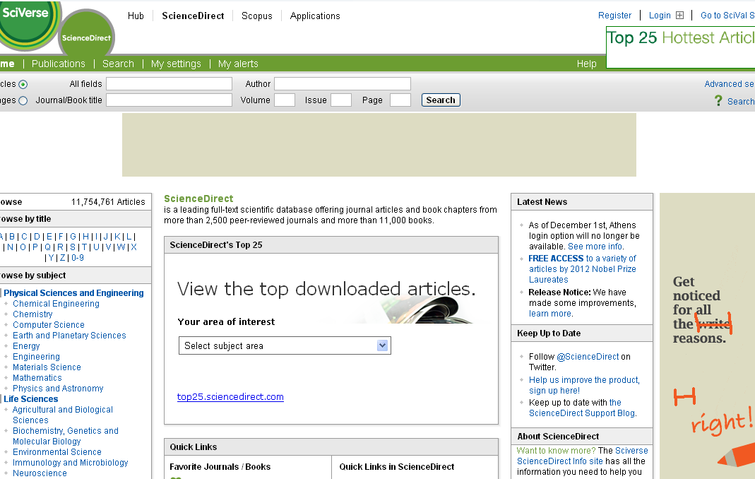
为科研推送研究热点

Slide 55
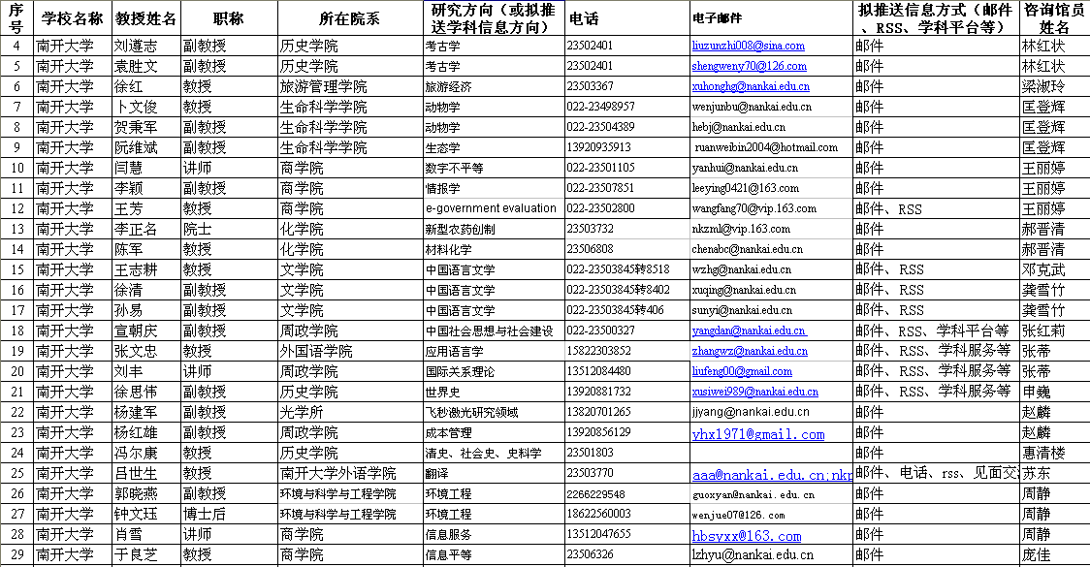
学科教授推送服务案例

Slide 56
高端的学科服务创新
依赖检索工具提供个性化定题服务
利用学科服务工具，根据用户学科需要，深入探索学科相关的文献检索、调研、文献计量分析、战略情报分析、前沿综述、动态跟踪等方法和工作模式，形成分系列、阶段性和综合性高端咨询报告
学科文献调研报告、学科文献计量分析报告以及相关领域研究动态预测报告

Slide 57
学科服务案例-1
信息需求：了解红景天现代研究的现状，为开展红景天研究项目提供决策支持。
学科服务团队协同作战
  参与协作情况：责任学科馆员团队和学科研究生，实行学科馆员+项目组成员+学科研究生的组织模式
  学科馆员通过旁听项目研讨、参加小型会议，以及用E-mail、电话、QQ等联系方式沟通与反馈后，明晰科研团队的信息需求。
  采用了以特长分工的学科团队协作方式，优势互补，可以从多角度多方位收集、组织、分析与重组信息，保证了知识服务的有效性与成果的全面性。

Slide 58
实施方式：采用国家自然科学基金网站、维普、CNKI、万方库、中医药期刊文献数据库、PubMed、SCI、中国知识产权网、SOOPAT等。
  基于国家自然科学基金网站检索分析近年资助红景天研究项目的数量与内容趋势
  检索维普、CNKI、万方数据库，获取研究红景天的内容，从红景天药理作用、药物分析、治疗相关疾病(分系统进行梳理)、红景天复方制剂、 红景天主要成分等方面了解红景天的目前研究状况
  从基金资助层面分析红景天的研究情况及相关成果
  从引文分析的角度研究红景天的重点文献，
  从文献发表情况分析红景天的研究单位状况。
  结合需求者研究方向，重点分析红景天在脑神经系统疾病的研究概况。

Slide 59
国外研究信息的分析：
  采用citespace软件对SCI中红景天的文献进行研究热点与趋势的初步分析
  采用GOPubmed及AliBaba(基于PubMed的图形化工具)对PubMed中的红景天文献尤其是分子水平的研究情况进行分析。
  检索、分析红景天的相关专利，从红景天药物组合、制剂、苷合成与制备、有效物质提取、保健品等方面了解红景天专利情况。

Slide 60
学科服务团队协同作战
  学科馆员通过旁听项目研讨、参加小型会议，以及用E-mail、电话、QQ等联系方式沟通与反馈后，明晰科研团队的信息需求，
  参与协作情况：责任学科馆员团队和学科研究生，实行学科馆员+项目组成员+学科研究生的组织模式。
  采用了以特长分工的学科团队协作方式，优势互补，可以从多角度多方位收集、组织、分析与重组信息，保证了知识服务的有效性与成果的全面性。

Slide 61
学科服务案例-2
融入教学，配合高等教育教学改革
嵌入学科，进行物理学教学与教材研究，共同申请教育部的研究课题
  中外一流大学理论物理本科课程与主流教材比较研究
  比较中外著名大学“四大力学”本科课程与主流教材
协同合作：
  图书馆物理学科背景的学科馆员
  院系学科带头人
  教师、博士生
通过研究成果，采购需要的国内外经典教材，有力的促进了教学研究和人才培养为教学研究提供深层次的服务进行了有益的尝试，研究成果发表论文十几篇。
目前正在进行“我国《文科物理》教材与美国《概念物理》教材的比较”研究

Slide 62
学科馆员服务可持续发展
需要资源、技术、政策等全面的支撑，
学科馆员及其服务的管理与评价
需要良性的知识储备与循环架构
需要创新发展的团队文化氛围，
需要高效率的工具、方法和资源与技术平台。
随着大数据时代的发展，泛在的图书馆服务系统融入用户的个人信息环境, 嵌入其教学、科研的过程, 学科服务可以无所不在的发挥效益

Slide 63


不断探索学科服务发展
PHOTO
和
未来有约

Slide 64

谢谢
Thank You!

